Slide 1
PONOVIMO!
Navedite skupine dječje konfekcije.
Objasnite određivanje dječje odjevne veličine.
Zašto je važno obratiti pažnju na državu iz koje dolazi dječja roba?
Na što je potrebno obratiti pažnju kod kupnje dječje odjeće?
Navedite nekoliko savjeta kod odabira dječje odjeće.
Kako izmjeriti dijete?

Slide 2
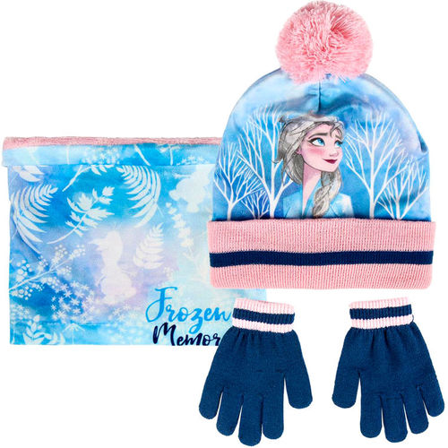
RADIONICA
„Tekstil”
Prodavač, 1.D
Nastavnica: Ivana Kevdžija, mag.oec.
Ekonomska i turistička škola Daruvar
Dječja konfekcija

Slide 3
ISHODI:
organizirati donesene materijale
kreirati mapu pod nazivom “Dječja konfekcija”
primijeniti naučene nastavne sadržaje u kreiranoj mapi
kreirati popis savjeta za sigurnu uporabu odjevnih predmeta
surađivati s drugim učenicima tijekom izrade kataloga

Slide 4
ZADATAK
izrada mape naziva “Dječja konfekcija”
vrijeme za izradu zadatka: 80 minuta
zadatak je za ocjenu:
prema rubrikama za vrednovanje

Slide 5
NASLOVNA STRANICA
ime i prezime učenika
naziv škole: Ekonomska i turistička škola
naslov: Dječja konfekcija
odgovarajuća slika
današnji datum

Slide 6
PREOSTALE STRANICE
mapa treba sadržavati najmanje 10 stranica
sadržaj:
skupine dječje konfekcije
oznake odjevnih veličina za dječju konfekciju
oznake kvalitete i oznake za održavanje odjevnih predmeta sa njihovim značenjem
odgovarajući naslov
odgovarajući tekst
odgovarajuće etikete
odgovarajuće slike

Slide 7
PONOVIMO!
Tijekom ponavljanja nastavnih sadržaja nastavnik pregledava radove ostalih učenika i ocjenjuje ih prema zadanim rubrikama bez posljednje koja se odnosi na prezentaciju.
Nastavnik obrazlaže ocjenu učenicima i postavlja im pitanja kojima ih potiče da uoče eventualne pogreške. Vrijeme predviđeno za ovaj dio je 7 minuta.

Slide 8
ZADATAK za vrednovanje!
Učenici će rotirati izrađene mape i komentirati viđeno. Pozitivnim komentarima će obrazložiti svaku mapu.
Cilj je razviti kritičko razmišljanje kod učenika.

